Slide 1
Уральский экономический форум, 13-14 октября 2026 г.
Противодействие санкциям: опыт Ирана и выводы для России
Капустина Л.М., д.э.н., профессор
Зав. кафедрой маркетинга и международного менеджмента Уральского государственного экономического университета

Slide 2
Вопросы
1. Санкции против Ирана
2. Меры по противодействию санкциям: кейс Ирана
3. Выводы для России

Slide 3
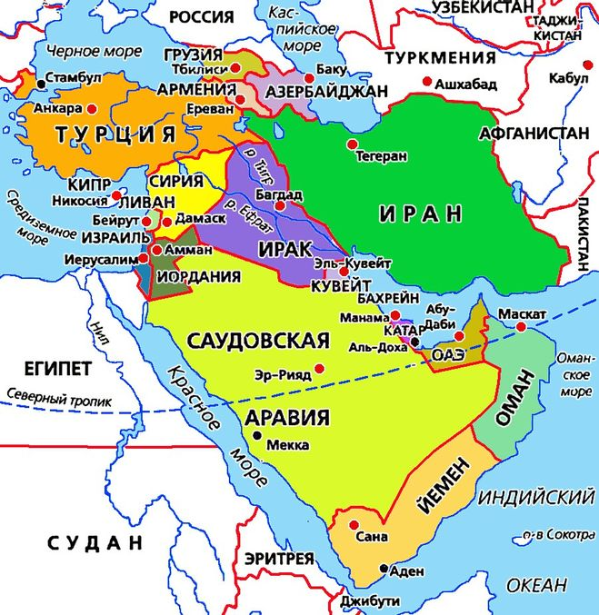
1. Иран под санкциями с 1979 г. Наиболее жесткие установлены в 2012, 2018 и 2026 гг.
Запрет на экспорт нефти и нефтепродуктов в США,
Запрет на импорт оборудования для нефтедобычи, переработки и ВПК,
Заморозка активов с 1979
Запрет США на инвестиции в экономику Ирана
Отключение от SWIFT с 2012, международные санкции
Запрет на импорт ядерных технологий из всех стран – членов ООН
Вторичные санкции с 2012 г.
Санкции ЕС с 2012 г.
2015 г. Совместный всеобъемлющий план действий, отмена санкций
2018 г. выход Трампа из СВПД
Адские санкции (сентябрь 2026)

Slide 4
Сравнение РФ и Ирана
Показатель | Россия | Иран
Доля в мировом ВВП по ППС, %, 2024 г. | 3,5 | 0,9
ВВП на душу населения, дол., 2024 | 14,8 тыс. | 4,6 тыс.
Дефицит бюджета в процентах к ВВП, 2025 Прогноз на 2026 | 2,6 3,0 | 5,7 8,0
Численность населения, млн. человек, 2024 | 146 сокращается | 86,6 растет Большая доля молодого образованного населения
Добыча нефти, млн. баррелей в сутки, 2025 | 10,5 третье место в мире | 5,1 пятое место в мире
Доля в мировых запасах газа, %, 2025 | 24%, первое место | 17% второе место
Доля энергетических ресурсов в экспорте, %, 2025 | 54% | 82%

Slide 5
Социальные последствия
Инфляции на уровне 40% в год
Рост безработицы, особенно среди молодежи
Ставка ЦБ 23%, недоступность жилья
ВВП на душу населения с 2012 по 2020 год снизился более чем в три раза
Рост военных расходов
2026, агрессия США
инфляция превышает 80%,
нефтяной экспорт почти остановлен,
доходы населения стремительно сокращаются
ВВП упадет на 5,4% в 2026 году
30% населения ниже черты бедности

Slide 6
Темпы прироста и структура ВВП Ирана

Slide 7
2. Экономика «сопротивления» Ирана
Бартерные схемы, расчеты в национальных валютах и использование посреднических структур в третьих странах для обхода санкций.
Средневековый метод платежа (хавала)
Собственная межбанковская система SEPAM, сотрудничество с национальными платежными системами дружественных стран. Партнерами по SEPAM являются Индия, Пакистан, Шри-Ланка и Мьянма, Непал, Мальдивские острова, Бутан и Бангладеш.
В 2018 г. произошло официальное признание в Иране «криптодобычи», что стало импульсом к развитию рынка криптовалют. При этом, майнеры обязаны продавать добытые биткойны центральному банку
Дедолларизация внешнеэкономических связей

Slide 8
Экономика «сопротивления» Ирана
Административное регулирование курса и ограничения на обмен валюты, множественность валютных курсов
Иран переориентировался на азиатские рынки, прежде всего Китай, Индию, Турцию и ОАЭ.
Инвестиции в сельскохозяйственные технологии и ирригационные системы для повышения самодостаточности в продовольствии
95% фармацевтической продукции собственного производства
Создание крупных ИТ-компаний, рост экспорта ПО
Автомобилестроение, металлургия, фармацевтика. Иранские автомобильные концерны Iran Khodro и SAIPA создали локализованное производство, способное обеспечивать внутренний рынок за счет ограничения импорта.
Развитие нефтепереработки и нефтехимии.
Достижение высокой самодостаточности в основных товарах народного потребления и производственного сырья

Slide 9
Технологическая отсталость – главная проблема Ирана
Санкции препятствуют привлечению иностранных инвестиций и технологий, необходимых для освоения сложных месторождений и внедрения современных методов повышения нефтеотдачи.
Иранские компании вынуждены полагаться на собственные технологические разработки и сотрудничество с ограниченным кругом партнеров из стран, не присоединившихся к санкциям.
Иранский опыт демонстрирует как возможности экономической резистентности, так и значительные издержки изоляции для долгосрочного развития и благосостояния населения.

Slide 10
3. Выводы для России
Импортозамещение
Альтернативные платежные системы: введение цифрового рубля, развитие BRICS Pay, использование криптовалют в расчетах
Географическая переориентация торговли: Укрепление связей с Китаем, Индией, Ираном, странами АСЕАН
Серые схемы обхода санкций через посредников в третьих странах
Технологический суверенитет, рост НИОКР
Теневой флот и экспорт энергоносителей
Диверсификация экономики и локализация в РФ критических производств

Slide 11
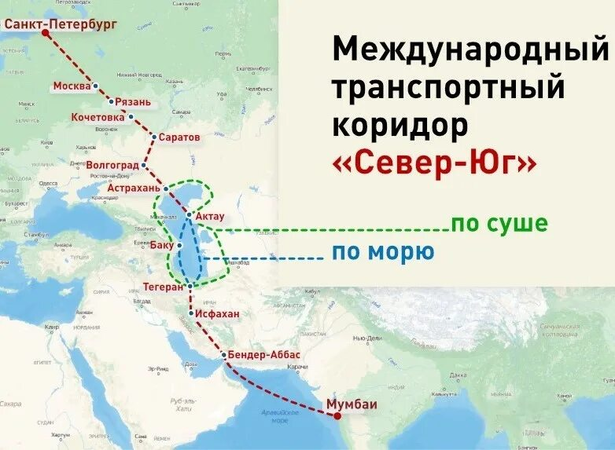
МТК «Север–Юг» (сеть морских, автомобильных и железнодорожных маршрутов протяженностью около 7200 км от индийского порта на юге Мумбаи до Санкт-Петербурга через Иран находится на стадии проектирования

Slide 12
Выводы для России
Иран развивает научно-исследовательские центры и конструкторские бюро, достиг значительных успехов в производстве беспилотников и баллистических ракет.
Россия обладает значительно более развитой научно-технической базой и кадровым потенциалом для реализации амбициозной программы технологического суверенитета.
Концентрация ресурсов на прорывных направлениях, включая искусственный интеллект, квантовые технологии, биотехнологии, новые материалы и энергетику, позволит создать технологические заделы для долгосрочной конкурентоспособности.
Информационная и коммуникационная стратегия противодействия негативному нарративу санкций включает активное продвижение альтернативной точки зрения на международной арене, развитие собственных медиаплатформ и укрепление информационного суверенитета.
Отрицательные последствия санкций: падение уровня жизни, изоляция, инфляция, отсутствие доступа к глобальным знаниям, закрепление технологической отсталости.

Slide 13
Благодарю за внимание
lakapustina@bk.ru

